Slide 1
주차별 계획
1주차 : C++ STL
2주차 : 스택 & 큐
3주차 : 그래프 (DFS, BFS, Flood Fill)
4주차 : 트리 (이진 트리, 트리 순회)
5주차 : 우선순위 큐
6주차 : Set, Map

Slide 2
C++ Standard Template Library
0&1 Data Structures

Slide 3
STL 소개
C++에서의 입/출력
STL (컨테이너와 반복자)
string
pair
vector
sort
reverse

Slide 4
C++ 입/출력
#include <iostream> 헤더파일 선언
using namespace std;
 | C | C++
입력 | scanf(”%d”, &n); | std::cin >> d;
출력 | printf(”%d”, n); | std::cout << d;
입력 | scanf(”%d %d %d”, &a, &b, &c); | std::cin >> a >> b;
출력 | printf(”%d %d %d\n”, a, b, c); | std::cout << a << b << c << ‘\n’;

Slide 5
C++ 입/출력
cin, cout은 scanf, printf에 비해 속도가 매우 느림
cin.tie(0)->sync_with_stdio(false);
속도는 빨라지지만 더 이상 scanf, printf 사용을 할 수 없음
=> 빠른 입출력이 필요할 때 권장

Slide 6
STL 소개
Standard Template Library의 약자
C++에서 여러 자료 구조, 함수, 알고리즘 등을 사용하기 위해 제공되는 라이브러리
ex) vector, pair, string, ...

Slide 7
STL (컨테이너와 반복자)
컨테이너
- 여러 개의 원소를 보관할 수 있는 자료 구조, 종류가 다양함
ex) vector, deque, ...
1
3
7
12

Slide 8
STL (컨테이너와 반복자)
반복자 (iterator)
- 컨테이너의 원소를 참조할 때 사용 (C의 포인터 같은 개념)
begin()
end()
1
3
7
12

Slide 9

String
#include <string> 헤더파일 선언
문자열을 나타내는 자료형
C와 달리, 문자열의 끝에 ‘\0’(널 문자)가 들어가지 않음

Slide 10
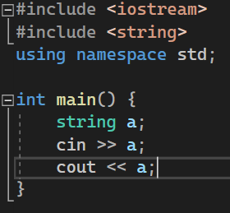
String
입력 : Hello world!
출력 : ?
출력 : Hello
공백을 기준으로 입력받는다

Slide 11
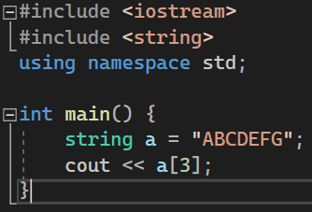
String
출력 : ?
출력 : D
출력 :

Slide 12
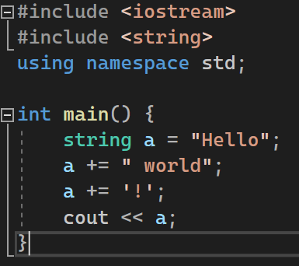
String
String 끼리 + 연산 가능
출력 : ?
출력 : Hello world!
출력 :

Slide 13
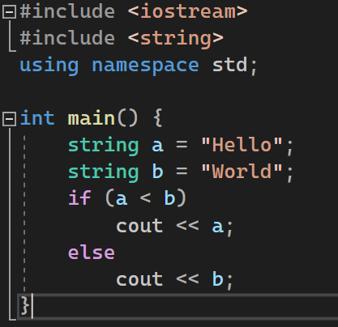
String
String 끼리 비교 연산 가능
사전 순으로 빠른 것이 더 작다.
출력 : ?
출력 : Hello
출력 :
문자열 a, b에 대해 아래 비교 연산이 가능
a == b a != b
a > b a < b

Slide 14
String
string은 다양한 함수를 지원한다.
함수 | 내용
a.size() | a의 길이를 반환
a.append(b) | a의 뒤에 문자열 b를 이어붙임 (보통은 + 연산을 사용)
a.erase(s, e) | a의 s번 인덱스부터 e개의 문자를 지움
a.substr(s, e) | a의 s번 인덱스부터 e개의 문자를 string형으로 반환
getline(cin, a) | 공백을 포함하여 개행 문자(’\n’) 전까지 입력을 받아 a에 저장

Slide 15
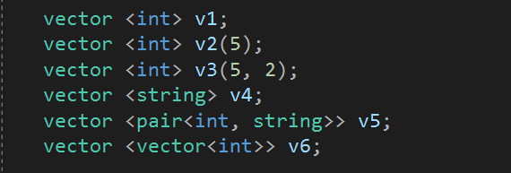
Vector
#include <vector> 헤더파일 선언
배열과 비슷하지만, 크기를 미리 지정하지 않아도 무방
자료형으로 int 뿐만 아니라 string, pair, vector 등도 가능

Slide 16
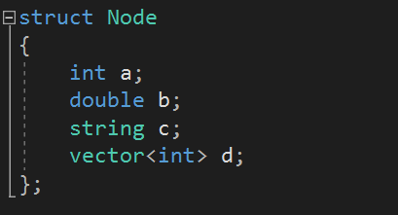
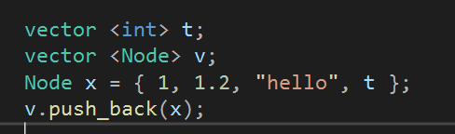
Vector
구조체 또한 Vector의 원소가 될 수 있다.

Slide 17
Vector
vector에서 지원하는 함수들
함수 | 내용
Vec.size() | Vec의 크기를 반환
Vec.push_back(x) | Vec의 뒤에 x를 추가함
Vec.pop_back() | Vec의 맨 뒤의 값을 제거함 (따로 값을 return하지 않음)
Vec.back() | Vec의 맨 뒤의 값을 return
Vec.resize(N) | Vec의 크기를 N으로 변경

Slide 18
Vector
원소 삽입
Vec.push_back(6);
6
1
3
7
12
Vec =
원소 삭제
Vec.pop_back();
6
1
3
7
12
Vec =

Slide 19
Vector
배열의 크기를 정확히 정하기 어려울 때 (동적 할당)
특정한 값들을 저장해두어야 할 때

Slide 20

Pair
#include <utility> 헤더파일 선언
임의의 두 자료형의 묶음
int형과 int형의 쌍(페어) a는 다음과 같이 표현

Slide 21

Pair
아래와 같이 페어의 원소를 또 다른 페어나 벡터 등으로도 지정할 수 있다.

Slide 22
Pair
페어는 다음과 같이 초기화할 수 있다.
직접 초기화 (중괄호 사용)
make_pair함수 사용

Slide 23

Pair
페어의 원소에 접근할 때는
첫 번째 원소 = first
두 번째 원소 = second

Slide 24


Pair
2가 출력되게 하려면?
second
first

Slide 25
Pair
이차원 좌표를 나타낼 때
무엇인가 짝이 되어야 하는 자료의 연속이 있을 때

Slide 26
Sort
#include <algorithm> 헤더파일 선언
배열, 벡터 등을 정렬할 수 있는 함수
9
4
6
2
3
Vec =
오름차순 정렬
sort( Vec.begin(), Vec.end() )
2
3
4
6
9

Slide 27
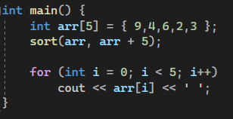

Sort

Slide 28
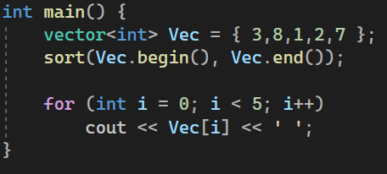

Sort

Slide 29

Sort
비교함수를 작성하여 내가 원하는 대로 정렬할 수도 있다.
Vec =
9
4
6
2
3
내림차순 정렬
sort( Vec.begin(), Vec.end(), compare )
9
6
4
3
2

Slide 30
Sort
벡터의 원소가 페어일 때
첫 번째 원소가 큰 순서대로, 같다면 두 번째 원소는 작은 순서대로 정렬이 될까?
5
7
2
2
5
first
Vec =
3
8
1
2
7
second
7
5
5
2
2
first
Vec =
8
3
7
1
2
second

Slide 31

Sort
첫 번째 원소가 서로 같다면, 두 번째 원소가 작은 순서대로
같지 않다면, 첫 번째 원소가 큰 순서대로

Slide 32
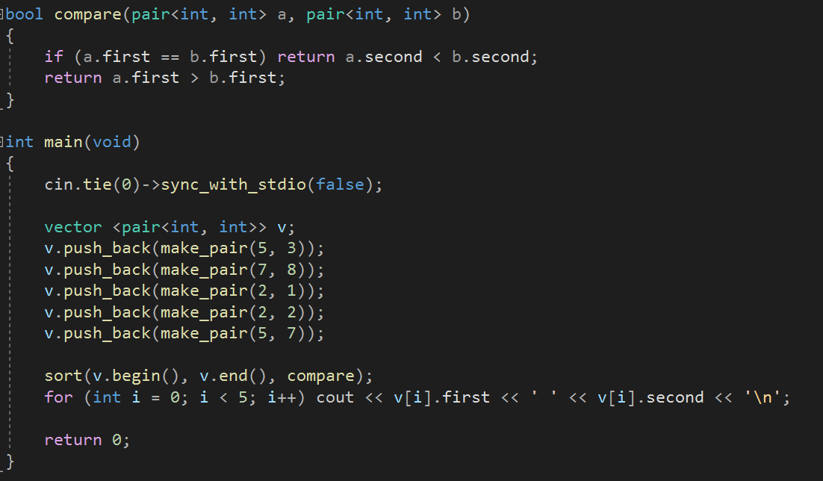
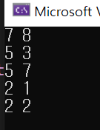
Sort

Slide 33
Reverse
#include <algorithm> 헤더파일 선언
벡터, 문자열 등을 뒤집는 함수
9
4
6
2
3
Vec =
뒤집기
reverse( Vec.begin(), Vec.end() )
3
2
6
4
9

Slide 34

Reverse
출력 : olleH world!

